Slide 1
H5P, xAPI et… le chaînon manquant
Université de Mons

Slide 2

Patrice ARMAND
Université de Mons

Slide 3
Contexte
Université de Mons, Belgique
Ma mission: mettre en place une plateforme de Learning Analytics de A à Z
Le cahier des charges demandait l’installation d’un LRS et l’exploitation des traces d’apprentissage au « format » xAPI
Récemment, est apparue l’idée de développer une application analysant les vidéos interactives H5P

Slide 4
Les besoins
Capter les traces xAPI générées automatiquement par l’activité H5P
Envoyer ces traces vers notre LRS
Compléter les traces avec d’autres informations (course.shortname, course.idnumber, etc.)
Prendre en compte d’autres interactions que celles déjà tracées par H5P (mise en pause, retour en arrière, positionnement sur un signet, etc.)

Slide 5
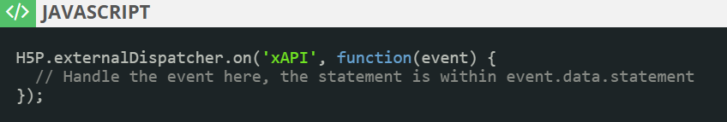
Pistes de solution
Comment capter ? Via du code javascript (cfr. documentation H5P)
Comment envoyer vers le LRS ? Il existe des librairies: Rustici Software.
Choix de la librairie TinCanJS.
=> La problématique devient : « comment ajouter ce code javascript dans ma page Moodle (qui est générée dynamiquement) »

Slide 6
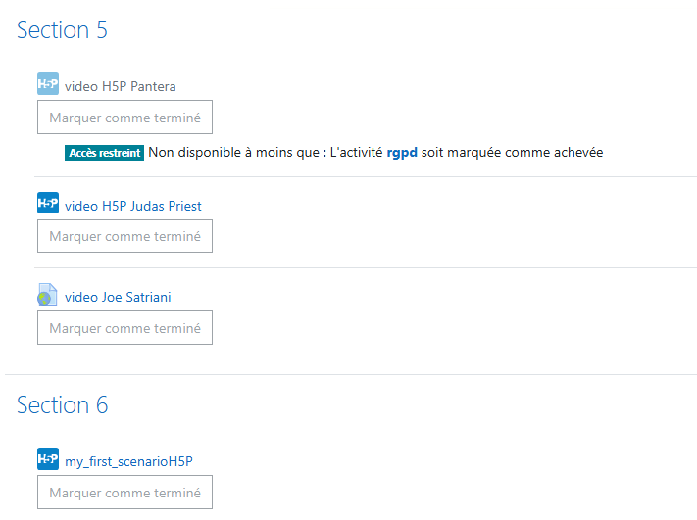
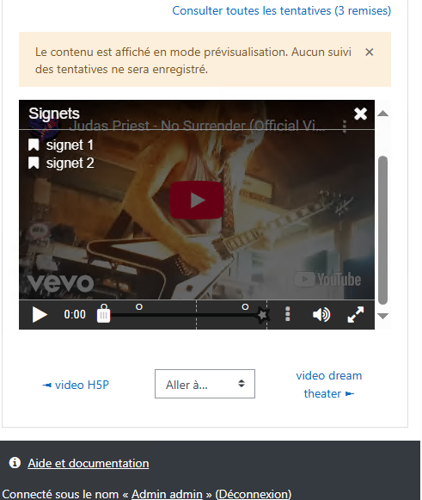
Point de vue de l’utilisateur
La page d’un cours
La page qui affiche l’activité H5P

Slide 7
Point de vue du browser
Code HTML, CSS, javascript
La page qui affiche l’activité H5P
<html>
<head>
</head>
<body>
…
<iframe id=« h5p-iframe-30 » class »h5p-iframe>
#document(http://localhost/moodle/h5p/embed.php?url=http://localhost/moodle/
pluginfile.php/mod_h5pactivity/package/interactive-video-17.h5p&preventredirect=1
&component=mod_h5pactivity)
<html>
<head>
</head>
<body>
…
</body>
</html>
</iframe>
</body>
</html>
<script src=« http://localhost/moodle/h5p/js/embed.js »></script>

Slide 8
Point de vue de Moodle
génère le code pour afficher la page contenant l’activité H5P
génère le code pour afficher l’activité H5P
moodle/mod/h5pactivity/view.php?id=42
moodle/h5p/class/player.php
moodle/h5p/embed.php?$params
moodle/h5p.js/embed.js
moodle/h5p.js/tincan.js
echo $OUTPUT->header;
echo player::display(…)
// récupérer des infos supplémentaires via $COURSE, $USER
$fileurl = new (\moodle_url(‘/h5p/embed.php’, $params);
$template->embedurl = $fileurl->out(false);
$OUTPUT->render_from_template(‘core_h5p/embed’,$template);
// load tincan.js
$PAGE->requires->js(new moodle_url(‘h5p/js/tincan.js’));
// load embed.js
$PAGE->requires->js(new moodle_url(‘h5p/js/embed.js’));
// passage en paramètre des infos supplémentaires
$PAGE->requires->js_init_call(‘initializeEmbedJs’, $args);
// initialiser des variables
// créer un LRS
// récupérer les temps des signets
// ajouter EventListeners
echo $OUTPUT->footer;
H5P.dispatcher.on(‘xAPI’, function(event){…})
// modifier le statement
// send to LRS
video.on(‘stateChange’, function(event){…})
// créer un statement
// envoyer le statement

Slide 9
Point de vue de Moodle
génère le code pour afficher la page contenant l’activité H5P
génère le code pour afficher l’activité H5P
moodle/mod/h5pactivity/view.php?id=42
moodle/h5p/class/player.php
moodle/h5p/embed.php?$params
moodle/h5p.js/embed.js
moodle/h5p.js/tincan.js
echo $OUTPUT->header;
echo player::display(…)
// récupérer des infos supplémentaires via $COURSE, $USER
$fileurl = new (\moodle_url(‘/h5p/embed.php’, $params);
$template->embedurl = $fileurl->out(false);
$OUTPUT->render_from_template(‘core_h5p/embed’,$template);
// load tincan.js
$PAGE->requires->js(new moodle_url(‘h5p/js/tincan.js’));
// load embed.js
$PAGE->requires->js(new moodle_url(‘h5p/js/embed.js’));
// passage en paramètre des infos supplémentaires
$PAGE->requires->js_init_call(‘initializeEmbedJs’, $args);
// initialiser variables
// créer un LRS
// récupérer les temps des signets
// ajouter EventListeners
echo $OUTPUT->footer;
H5P.dispatcher.on(‘xAPI’, function(event){…})
// modifier le statement
// envoyer le statement
video.on(‘stateChange’, function(event){…})
// créer un statement
// envoyer le statement

Slide 10
FAQ
Pourquoi utiliser xAPI (au lieu d’interroger la db Moodle) pour récupérer les traces d’apprentissage ?
  l’activité H5P doit être complétée jusqu’au bout sans quoi les données sont perdues (non envoyées à la db).
  la db ne contient pas tous les aspects comportementaux de l’utilisateur (les changements dans le choix de leurs réponses avant soumission, par exemple).
  Elle ne contient pas non plus les verbes et événements liés aux vidéos (play, pause, signet, etc.)
  l’accès à la db n’est parfois pas possible (si refus du fournisseur externe)
Pourquoi ne pas utiliser les variables super globales telles que $COURSE directement dans embed.php ? Cela éviterait de devoir passer des paramètres depuis player.php vers embed.php
  La variable ne fournit pas des données correctes dans ce contexte.

Slide 11
Conclusion
C’est possible !!!
Défauts et pistes d’amélioration ?
  un envoi immédiat pour chaque trace créée
  envoi asynchrone certes mais pas de ré-envoi en cas d’échec
  pas de page de paramétrage
  modifications à tester sur des versions plus récentes de Moodle
  utiliser ce qui existe déjà dans Moodle en matière de xAPI pour H5P (captation, envoi) ?
  …

Slide 12
Bibliographie
Armand, P. (2025). Moodle-h5p-xAPI-improvements, https://github.com/PatriceARMAND/moodle-h5p-xAPI-improvements
H5P Group, H5P and xAPI, https://h5p.org/documentation/x-api
Rustici Software, TinCanJS, JavaScript library for the Experience API (xAPI) (aka Tin Can API), https://rusticisoftware.github.io/TinCanJS/

Slide 13
Des questions ? Des remarques ?
Retrouvez-nous sur notre espace de cours.
patrice.armand@umons.ac.be
+32(0)474/95.34.71

